Slide 1
GODIŠNJE DOBA
JESEN

Slide 2
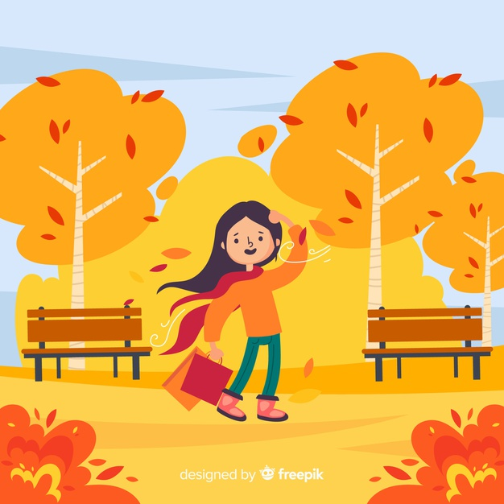
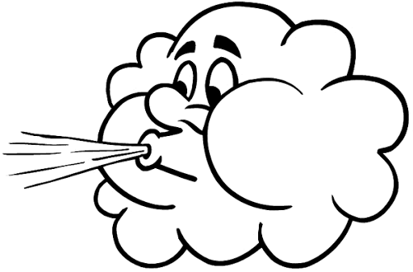
POSLIJE LJETA DOLAZI JESEN
VRIJEME POSTAJE SVE HLADNIJE.
ČESTO PADA KIŠA.
ČESTO PUŠE VJETAR.

Slide 3
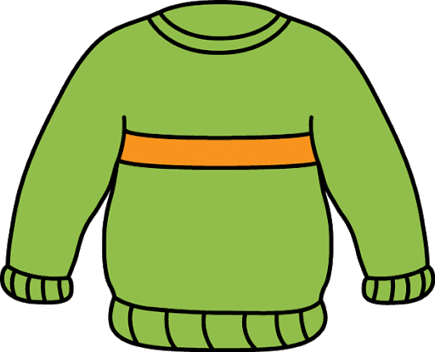
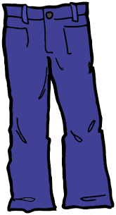
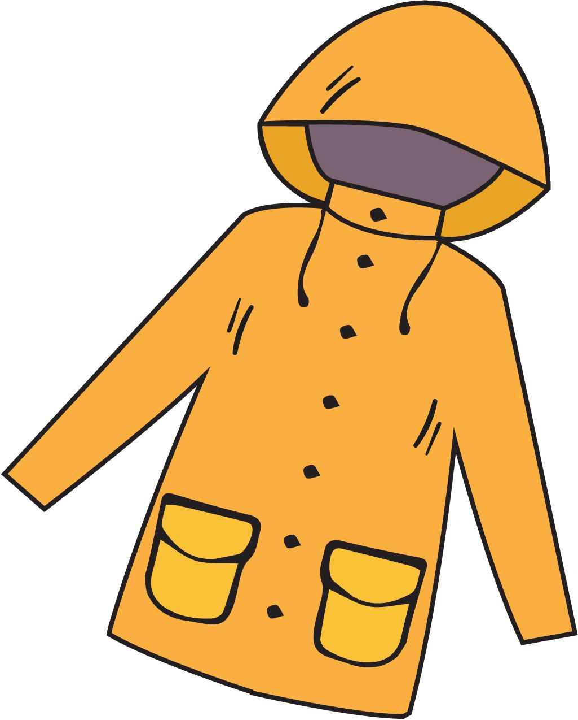
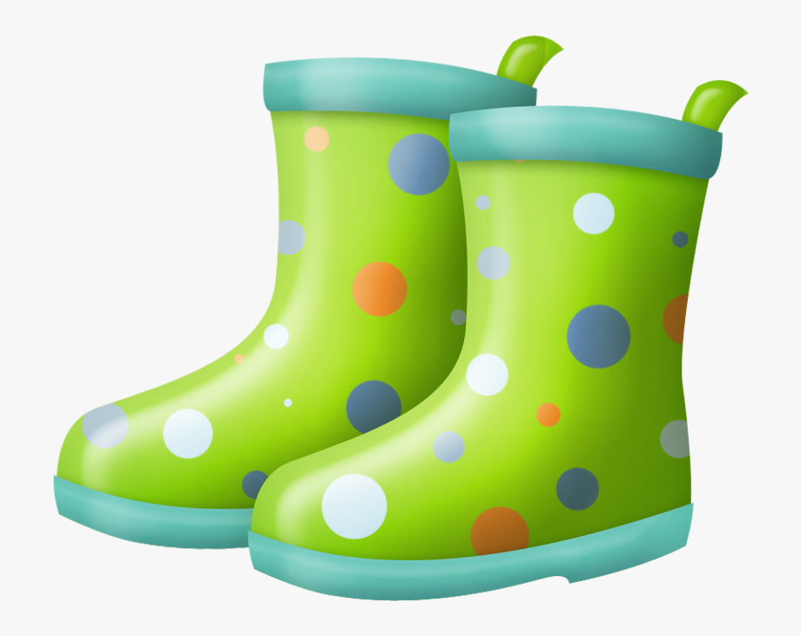
ODIJEVAMO JESENSKU ODJEĆU I OBUĆU
duga majica
kišobran
čarape
duge hlače
čizme
kaput

Slide 4
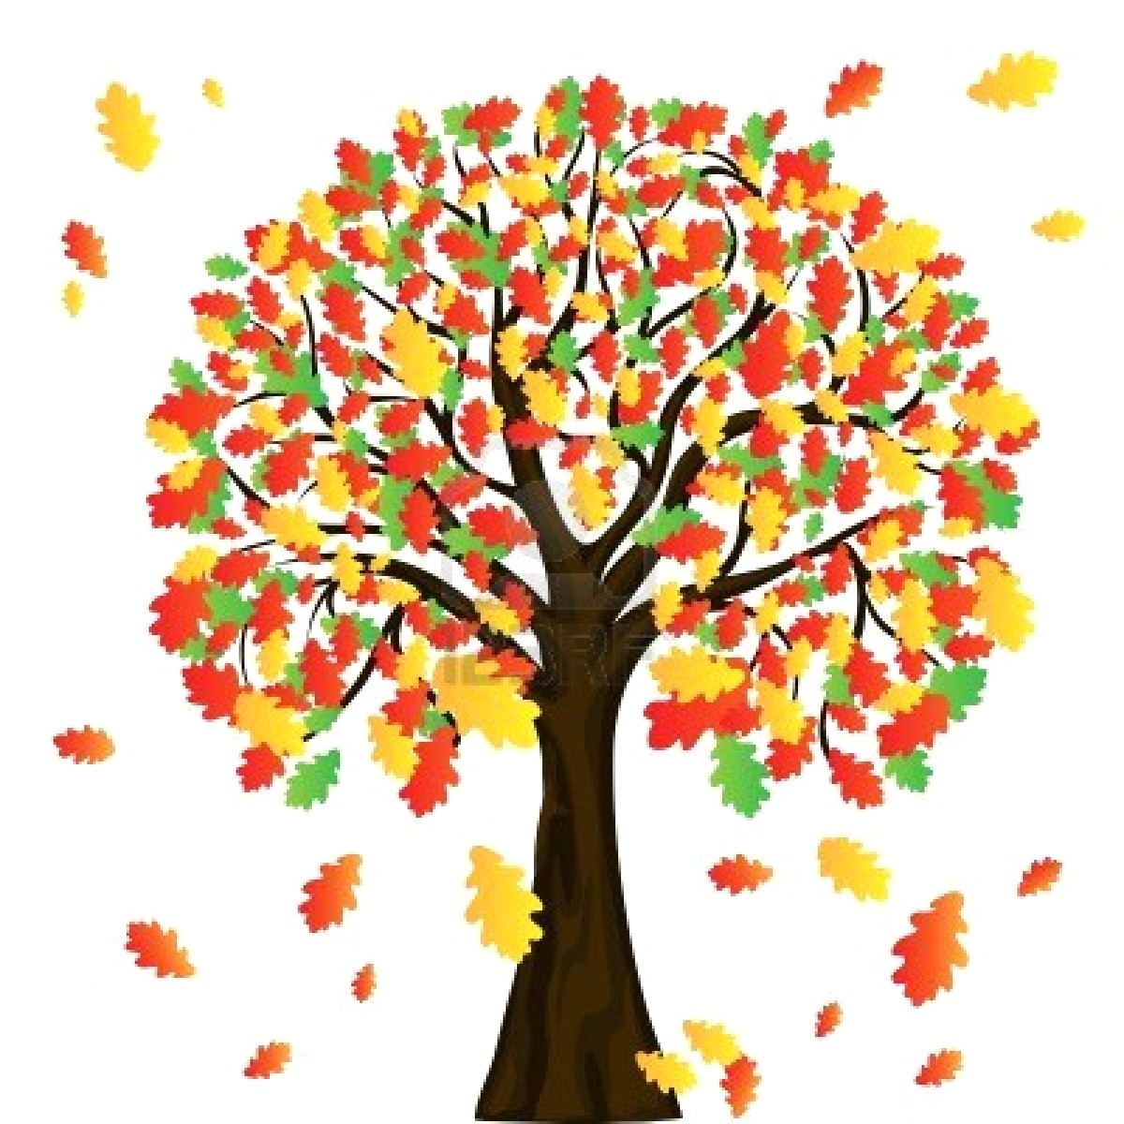
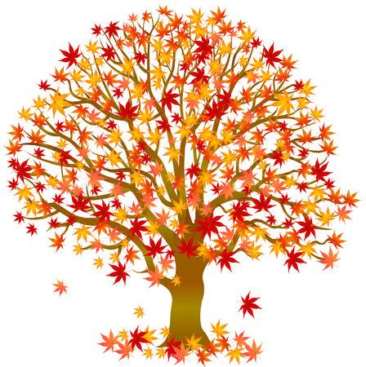
LIŠĆE ŽUTI I PADA S DRVEĆA.

Slide 5
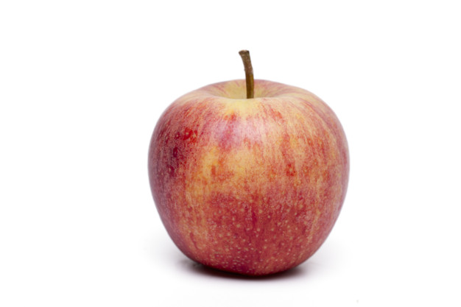
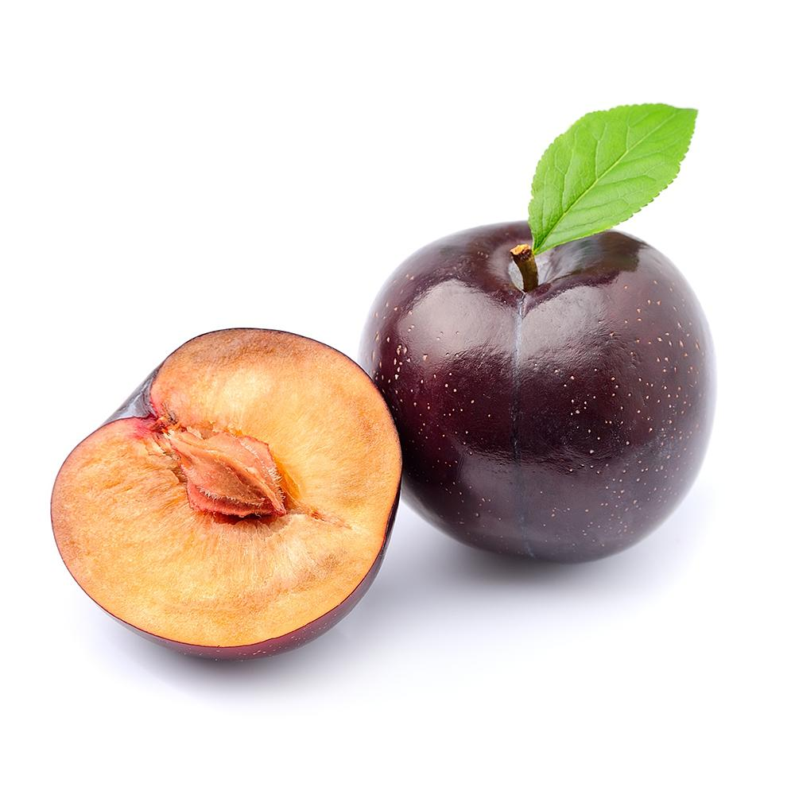
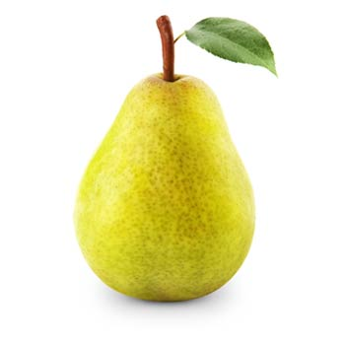
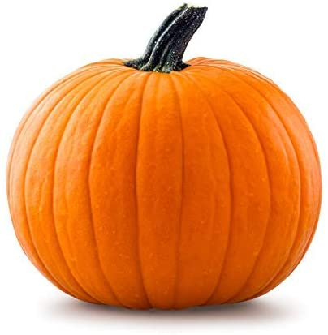
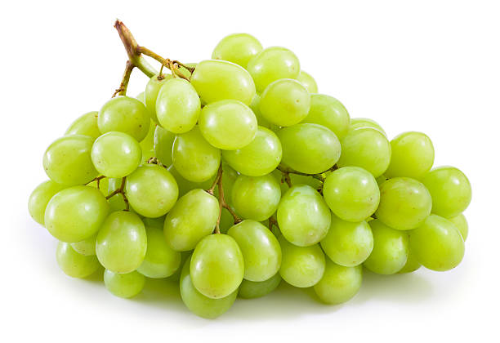
BEREMO JESENSKE PLODOVE
šljiva
jabuka
kruška
bundeva
grožđe

Slide 6
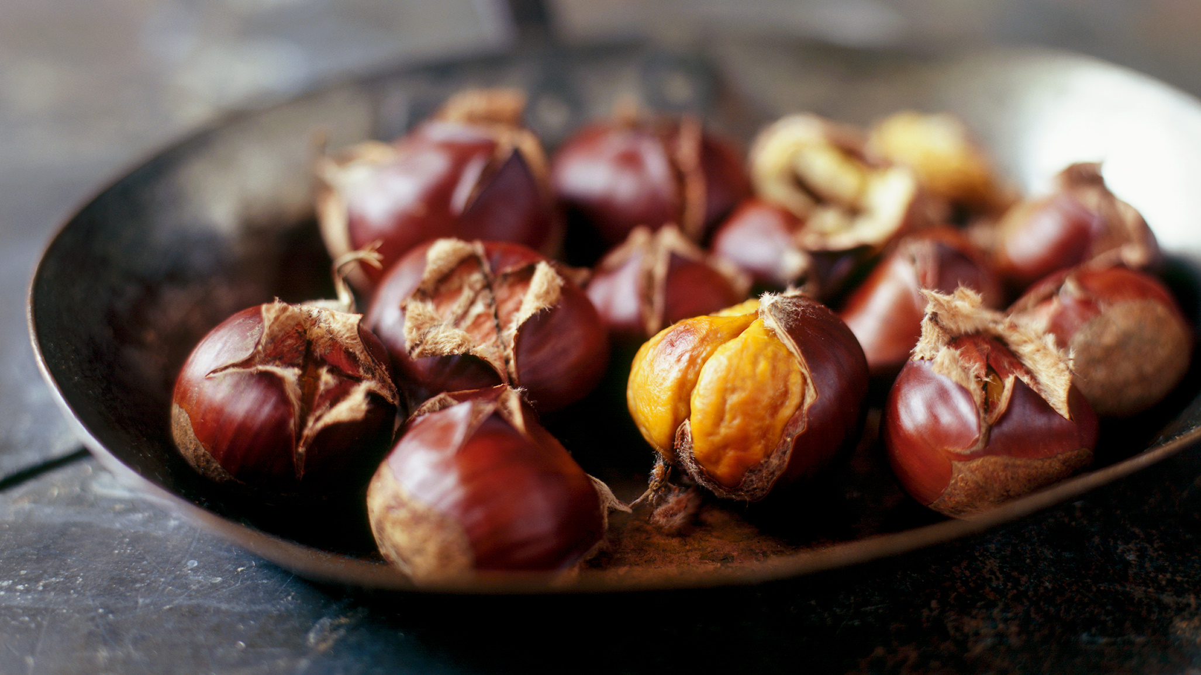
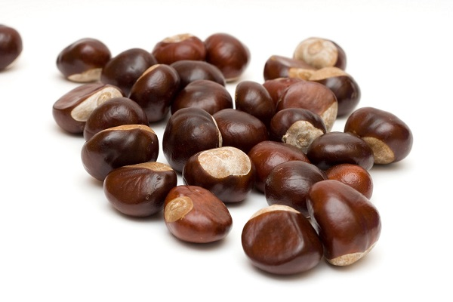
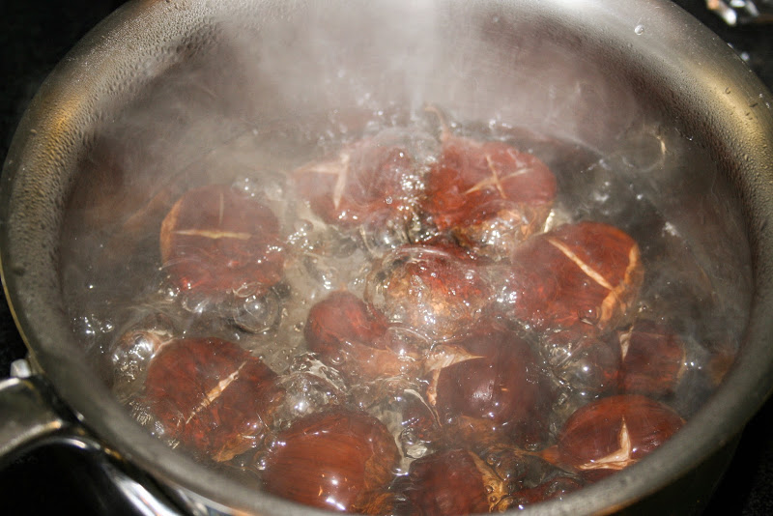
SKUPLJAMO KESTENE
Kestene možemo peći u tavi.
Kestene možemo kuhati u loncu.

Slide 7
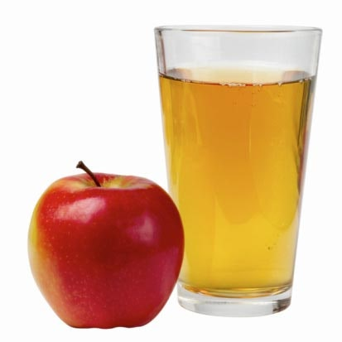
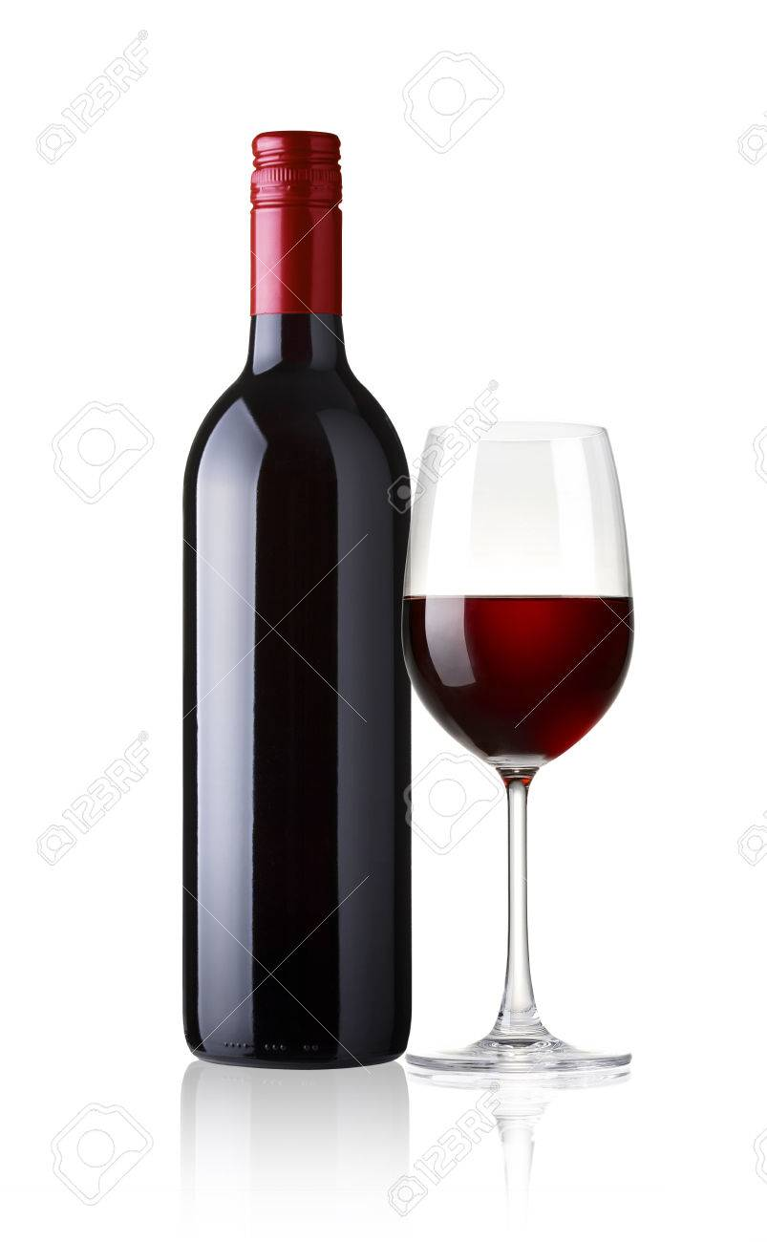
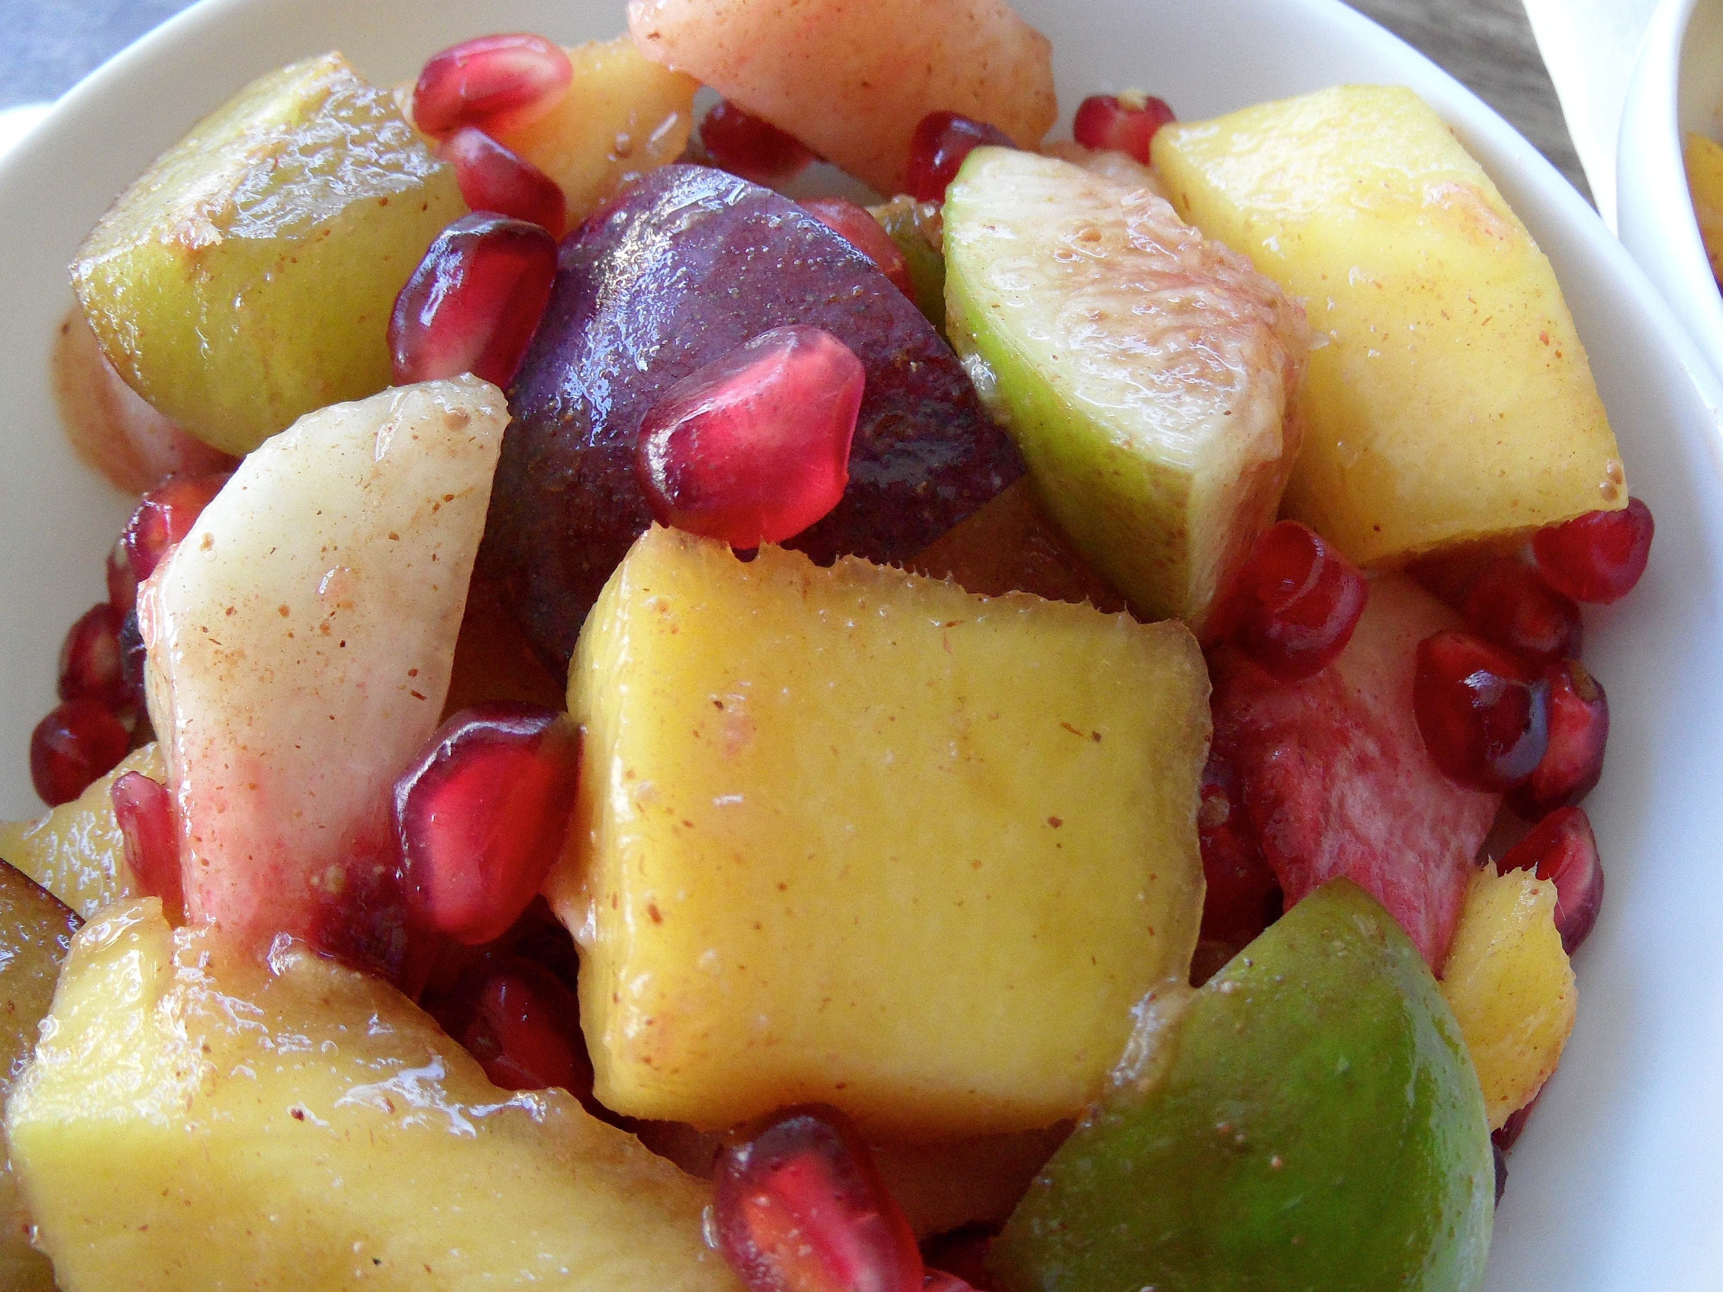
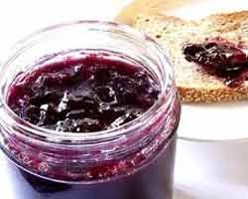
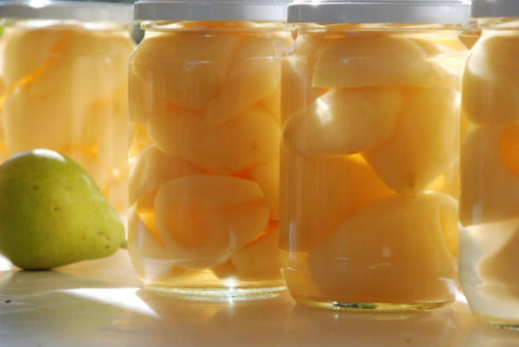
OD JESENSKIH PLODOVA MOŽEMO PRIPREMITI:
voćna salata
sok
vino
pekmez
kompot

Slide 8
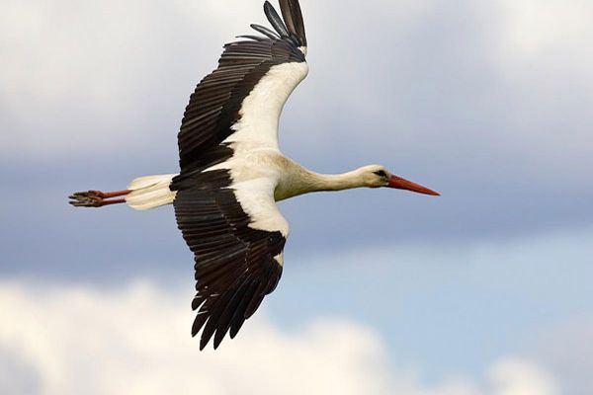
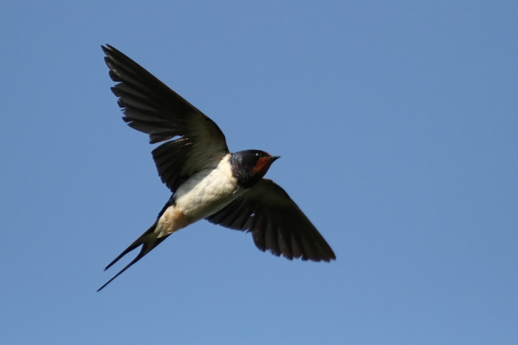
U JESEN PTICE SELICE ODLAZE NA JUG

Slide 9
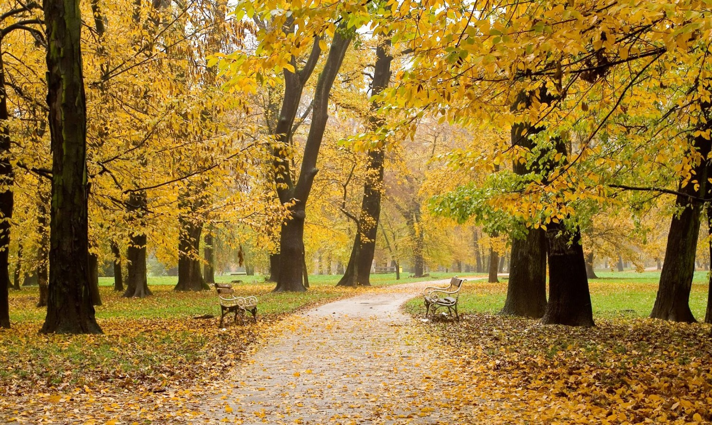
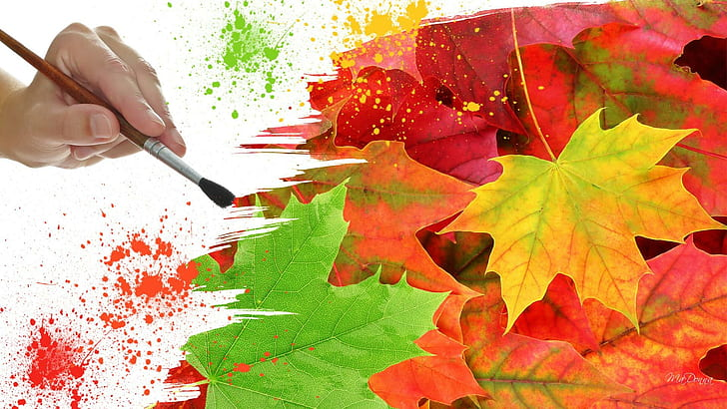
PJESMA O JESENI
Ptičice su male otišle na jug
S bojama i kistom jesen ide svud
Sve je puno boja, stabla, grane, list
Svaku travku dirne žarki njezin kist

